Slide 1
Android Camera2开发
相机启动，预览以及拍照流程

Slide 2
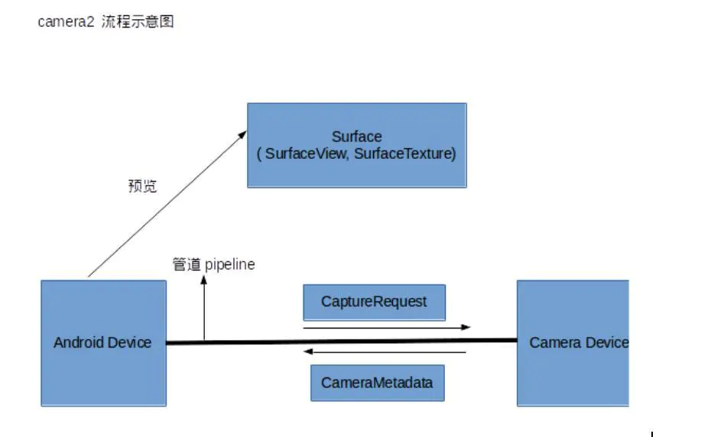
Camera2 框架
Camera2引用了管道的概念将安卓设备和摄像头之间联通起来，系统向摄像头发送 Capture 请求，而摄像头会返回 数据。这一切建立在一个叫作CameraCaptureSession 的会话中。

Slide 3

Camera2常用类及方法
CameraManager：管理手机上的所有摄像头设备，它的作用主要是获取摄像头列表和打开指定的摄像头
getCameraIdList() 返回当前设备中可用的相机列表
getCameraCharacteristics(String cameraId) 根据摄像头id返回该摄像头的相关信息（预览尺寸、拍照尺寸等）
openCamera(String cameraId, final CameraDevice.StateCallback callback,Handler handler) 打开指定cameraId的相机。参数callback为相机打开时的回调，参数handler为callback被调用时所在的线程

Slide 4
CameraDevice：描述系统摄像头，类似于早期的Camera，它的作用主要是创建CameraCaptureSession和 CaptureRequest
createCaptureRequest(int templateType) 创建一个新的Capture请求。参数templateType代表了请求类型
createCaptureSession(List<Surface> outputs,CameraCaptureSession.StateCallba -ckcallback,Handler handler) 创建CaptureSession会话。第一个参数 outputs 是一个 List 数组，相机会把捕捉到的图片数据传递给该参数中的 Surface 。第二个参数 StateCallback 是创建会话的状态回调。第三个参数描述了 StateCallback 被调 用时所在的线程

Slide 5
CameraCaptureSession：相机捕获会话，用于处理拍照和预览的工作
setRepeatingRequest(CaptureRequest request, CaptureCallback listener, Handler handler) 根据传入的 CaptureRequest 对象开始一个无限循环的捕捉图像的请求。第二个参数 listener 为捕捉图像的回调，在回调中可以拿到捕捉到的图像信息
capture( CaptureRequest request, CaptureCallback listener, Handler handler) 拍照。第二个参数为拍照的结果回调
CaptureRequest：捕获请求，定义输出缓冲区以及显示界面（TextureView或SurfaceView）等

Slide 6

具体实现步骤
一，申请权限
<uses-permission android:name="android.permission.CAMERA" />
二，布局layout，使用TextureView作用预览界面，ImageView用来显示拍摄的照片，还有一个Button用来拍照
<ImageView android:id="@+id/imageview" android:layout_width="match_parent" android:layout_height="0dp" android:layout_weight="2" />

Slide 7
<TextureView android:id="@+id/textureview" android:layout_width="match_parent" android:layout_height="0dp" android:layout_weight="4" /> <Button android:layout_width="wrap_content" android:layout_height="wrap_content" android:layout_gravity="center" android:text="拍照" android:onClick="tackPhoto" />
三，设置TextureView的监听事件，在onSurfaceTextureAvailable方法中打开相机
textureView.setSurfaceTextureListener(new TextureView.SurfaceTextureListener() {
//当textureView可用时，会调用SurfaceTextureListener的onSurfaceTextureAvailable()方法 @Override public void onSurfaceTextureAvailable(@NonNull SurfaceTexture surface, int width, int height) { open_camera(); texture_view_surface = new Surface(textureView.getSurfaceTexture()); }
//后面的其他重写的方法暂时没用到

Slide 8
四，打开相机，开始预览
private void open_camera() { imageReader = ImageReader.newInstance(200,200, ImageFormat.JPEG,2); imageReader.setOnImageAvailableListener(reader -> { Log.i("cccc", "onImageAvailable: get a img"); Image image = reader.acquireLatestImage(); ByteBuffer buffer = image.getPlanes()[0].getBuffer(); int bytes_n = buffer.remaining(); byte[] bytes = new byte[bytes_n]; buffer.get(bytes); image.close(); Bitmap bitmap = BitmapFactory.decodeByteArray(bytes,0,bytes_n); imageView.setImageBitmap(bitmap); },null); image_reader_surface = imageReader.getSurface(); camera_manager = (CameraManager) getSystemService(Context.CAMERA_SERVICE); requestPermissions(); if (ActivityCompat.checkSelfPermission(this, Manifest.permission.CAMERA) != PackageManager.PERMISSION_GRANTED) { return; } try { camera_manager.openCamera(String.valueOf(0), new CameraDevice.StateCallback() { @Override public void onOpened(@NonNull CameraDevice camera) { camera_device = camera;

Slide 9
try { camera_device.createCaptureSession(Arrays.asList(texture_view_surface, image_reader_surface), new StateCallback() { @Override public void onConfigured(@NonNull CameraCaptureSession session) { capture_session = session; try { request_builder = camera_device.createCaptureRequest(CameraDevice.TEMPLATE_PREVIEW); } catch (CameraAccessException e) { e.printStackTrace(); } request_builder.addTarget(texture_view_surface); request = request_builder.build(); try { capture_session.setRepeatingRequest(request,null,null); } catch (CameraAccessException e) { e.printStackTrace(); } } @Override public void onConfigureFailed(@NonNull CameraCaptureSession session) { } }, null); } catch (CameraAccessException e) { e.printStackTrace(); } } @Override public void onDisconnected(@NonNull CameraDevice camera) { } @Override public void onError(@NonNull CameraDevice camera, int error) { } }, null); } catch (CameraAccessException e) { e.printStackTrace(); } }

Slide 10
五，拍照
public void tackPhoto(View view) { try { CaptureRequest.Builder take_request_builder = camera_device.createCaptureRequest(CameraDevice.TEMPLATE_STILL_CAPTURE); take_request_builder.addTarget(image_reader_surface); int rotation = getWindowManager().getDefaultDisplay().getRotation(); //take_request_builder.set(CaptureRequest.JPEG_ORIENTATION, ORIENTATION.get(rotation)); take_request_builder.set(CaptureRequest.JPEG_ORIENTATION, 90); take_request = take_request_builder.build(); capture_session.capture(take_request,null,null); } catch (CameraAccessException e) { e.printStackTrace(); } }

Slide 11
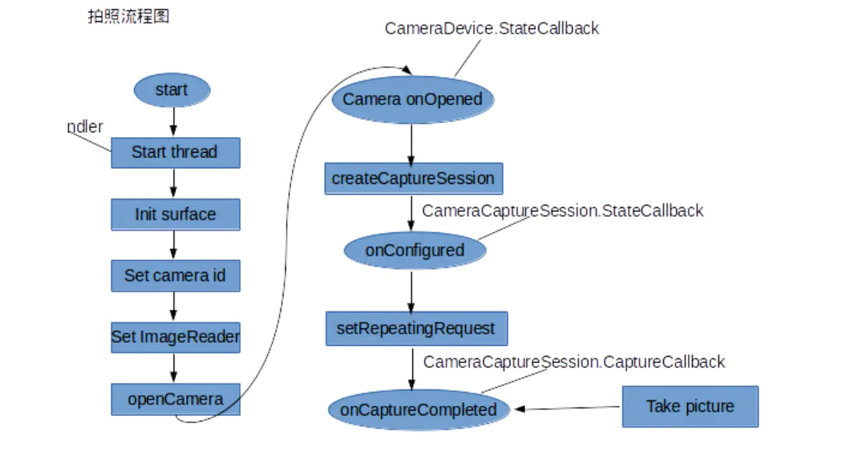
六，Camera2预览，拍照流程图

